Slide 1

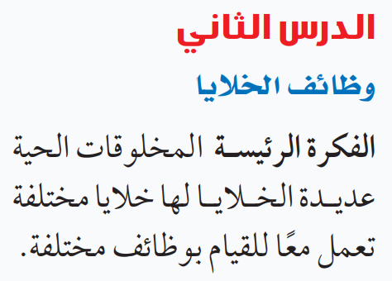
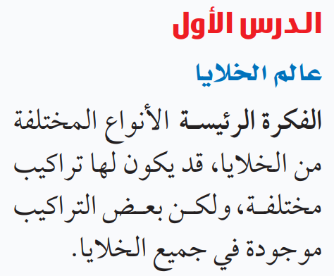
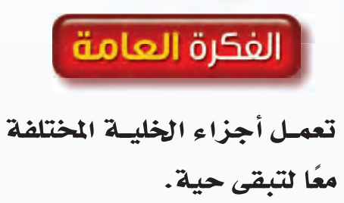
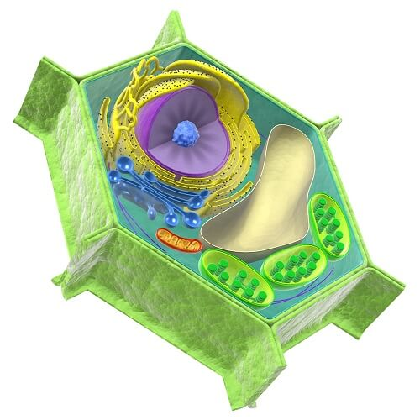

Slide 2
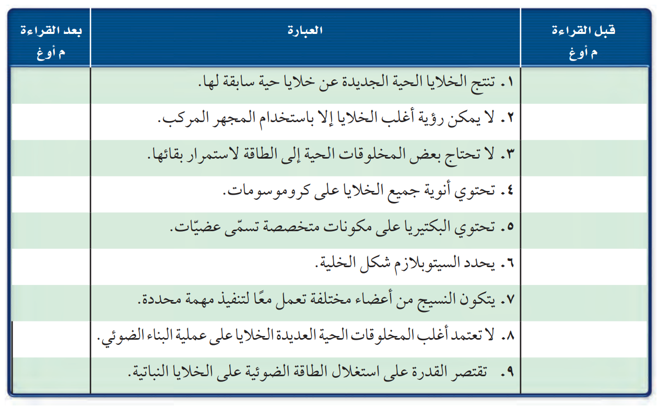
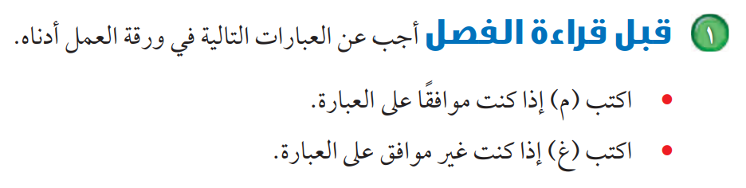


لمدة دقيقتين

Slide 3


الأهميـــــــــــــــــــــــة:
تقوم الخلايا بأنشطة الحياة.
سنتعلم في هذا الدرس:
1- مناقشة نظرية الخلية.
2- تحديد بعض أجزاء الخلية النباتية والخلية الحيوانية.
3- توضيح وظائف أجزاء الخلية المختلفة.

Slide 4
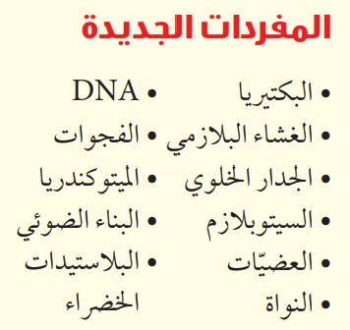
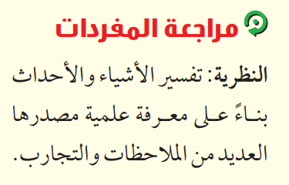

Slide 5

الرجاء الاستماع بتركيز

Slide 6
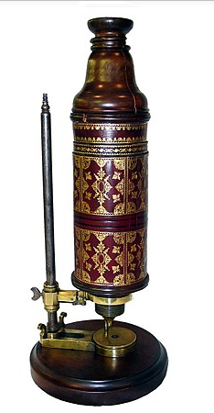
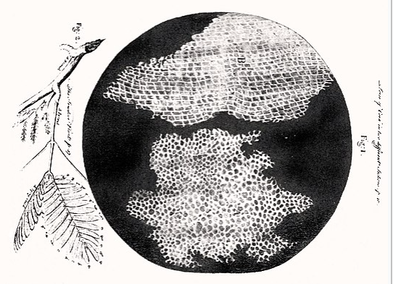
نظريــــــــــــة الخليـــــــــــة
نظرية الخلية
اكتشاف الخلية
تتلخص نظرية الخلية بثلاث أفكار رئيسة هي:
تتكون جميع المخلوقات الحية من خلية أو أكثر.
الخلية هي اللبنة الأساسية للحياة ، وتحدث داخلها الأنشطة الحيوية.
تنشأ جميع الخلايا من خلايا مماثلة لها.
تفحص العالم روبرت هوك مقطع رقيق من الفلين بمجهر اختراعه بنفسه وشاهد حجرات متراصة أطلق عليها فيما بعد بالخــــــــــــلايا.
مجهر العالم روبرت هوك
صنعه يدويًا كريستوفر وايت ويتميز بأنه مغطى بالجلد وموشّى بالذهب.
رسمة العالم روبرت هوك للخلايا الفلين

Slide 7
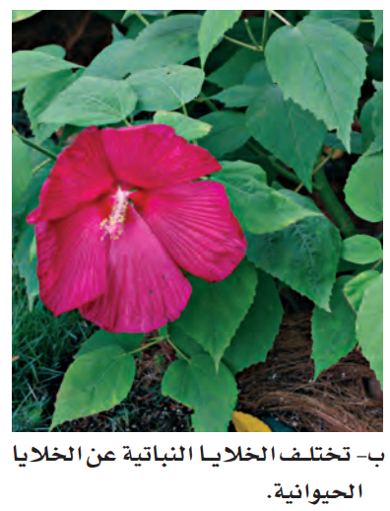
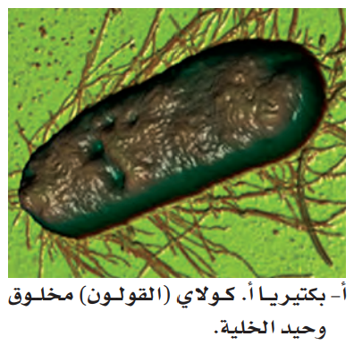

تنقسم المخلوقات من حيث عدد الخلايا المكونة لأجسامها إلى:
مخلوقات حية تتكون أجسامها من مجموعة من الخلايا.
مثال: النبات والحيوان والأنسان.
تسمى مخلوقات متعددة الخلايا.
مخلوقات حية تتكون أجسامها من خلية واحدة فقط.
مثال: البكتيريــــــــــا
تعد أصغر المخلوقات الحية
توقع! ما عدد الخلايا التي تكوّن جسمك؟
يتكون من 10 تريليون خلية
( 10.000.000.000.000)

Slide 8

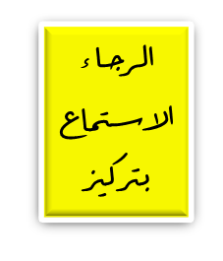

Slide 9
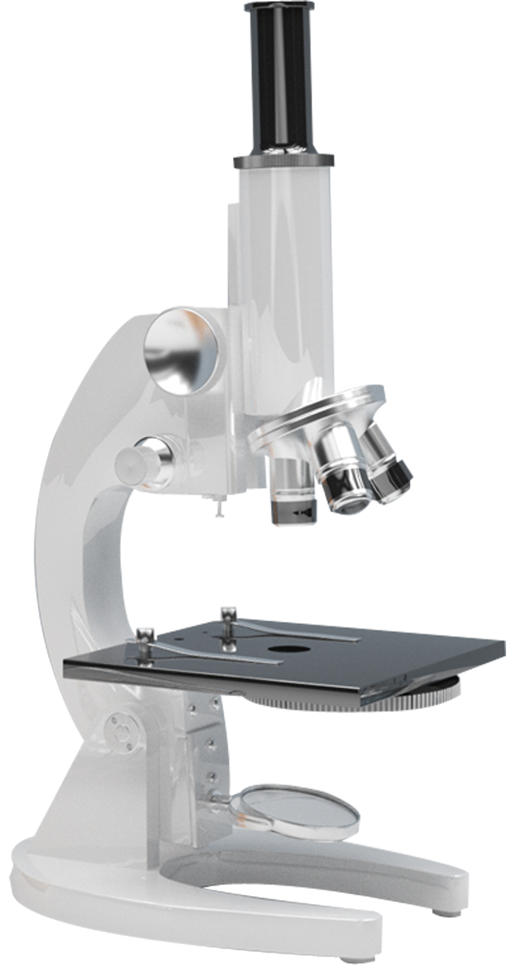
المجهـــــــــــــر الضــــــــوئي المـــــــــــــــــركب
طريقة العمل
يمر الضوء خلال الجسم المراد
رؤيته أولًا،
ثم يمر من خلال عدستين أو أكثر.
يستخدم
لتكبير صور الأجسام الدقيقة.
الربط مع الفيزياء
لحساب قوة تكبير المجهر الضوئي
نضرب قوة تكبير العدسة العينية في قوة تكبير العدسة الشيئية.
ملاحـــــــــــــــــــــــظة
يوجد على أي عدسة إشارة x متبوعة برقم وتعني قوة تكبيرها.
يتركب
من عدستين أو أكثر
العدسة الأقرب إلى عين الرائي تسمى
العدسة العينية.
العدسة الأقرب إلى الشيء المراد تكبيره صورته تسمى العدسة الشيئية.

Slide 10
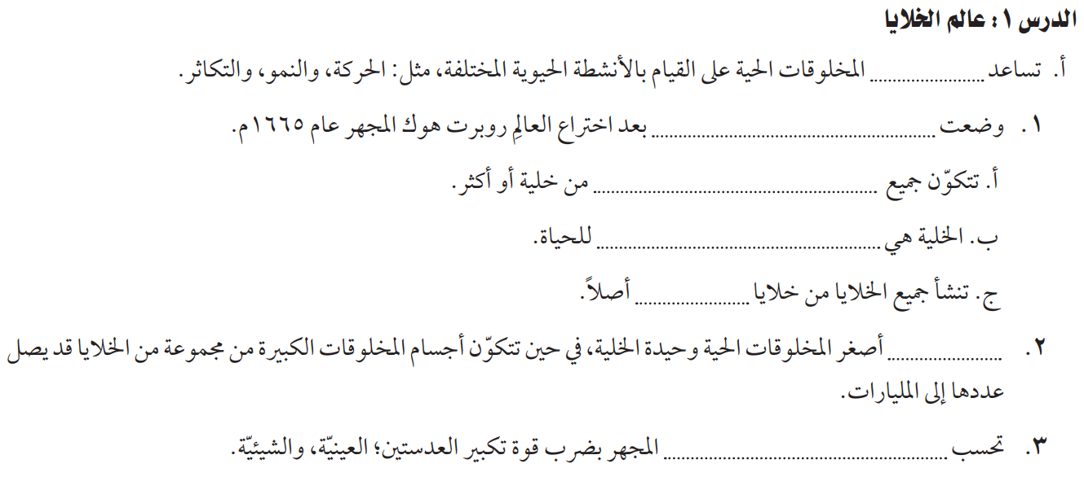
الخلايا
نظرية الخلية
المخلوقات الحية
اللبنة الأساسية
تقويم بنائي
موجودة
البكتيريا
قوة تكبير

Slide 11
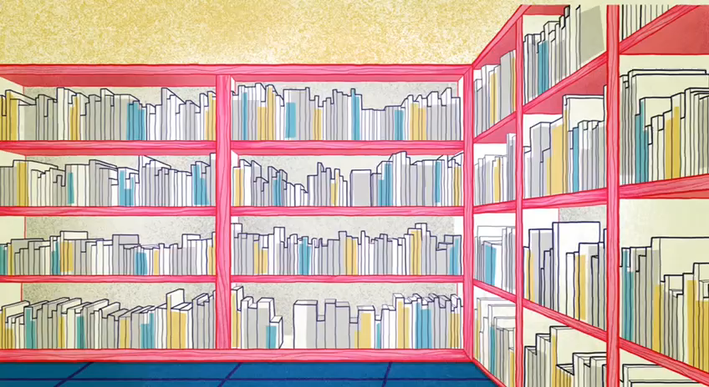

Slide 12
مم تتكون الخلايا؟
تتكون الخلية من أجزاء صغيرة جدًا ، تسمى العضيات لكل منها وظيفة محددة.
هناك عضيات توجد داخل الخلية وخارجها.
هناك نوعان من الخلايا : نباتية وَ حيوانية.
توجد عضيات في الخلية النباتية فقط.
نموذج ثلاثي الأبعاد يوضح تركيب الخلية النباتية.
نموذج ثلاثي الأبعاد يوضح تركيب الخلية الحيوانية

Slide 13
خـــــارج الخليــــــة
الغشاء البلازمي
غشاء يحيط بمكونات الخلية ويحميها
يشكل حاجزًا مرنًا يفصل بين الخلية والبيئة المحيطة بها.
ينظم مرور المواد من الخلية وإليها.
خلية نباتية
خلية حيوانية

Slide 14
خـــــارج الخليــــــة
الجدار الخلوي
هو جدار يقع خارج الغشاء البلازمي.
يوفر الدعم والحماية للخلية.
يوجد هذا الجدار في بعض الخلايا مثل خلايا النبات والطحالب والفطريات وبعض أنواع البكتيريا فقط.
خلية نباتية
خلية حيوانية

Slide 15
داخـــــــل الخليــــــة
السيتوبلازم
معظم العمليات الحيوية تحدث داخل السيتوبلازم.
سائل شبه هلامي يملأ الخلية.
يمثل الماء ثلثيه ويحتوي على مواد كيميائية لازمة للخلية.
خلية نباتية
خلية حيوانية

Slide 16
داخـــــــل الخليــــــة
تحتوي جميع الخلايا ماعدا خلايا البكتيريا على عضيات مثل المشار إليها بالأسهم .
العضيات
أجزاء متخصصة تستطيع التحرك داخل السيتوبلازم وتقوم بالعمليات الضرورية للحياة.
في البكتيريا تتم معظم الأنشطة الحيوية في السيتوبلازم.
خلية نباتية
خلية حيوانية

Slide 17
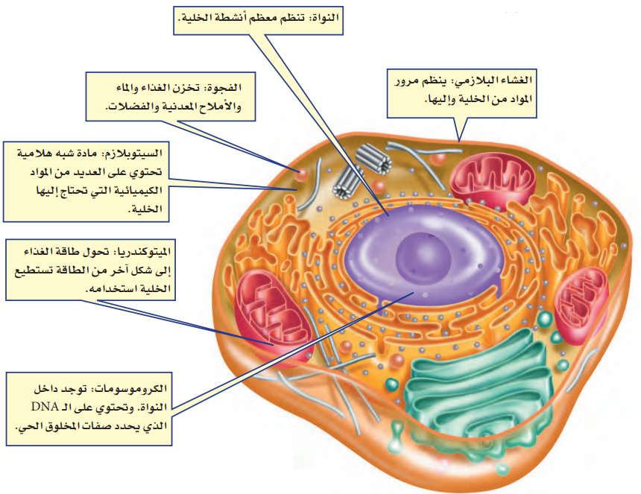
عضيــات الخليــــــة الحيوانيــــــة
2
3
1
DNA: مركب كيميائي يسمى الحمض النووي الريبوزي المنقوص الأكسجين.
4
5
6

Slide 18
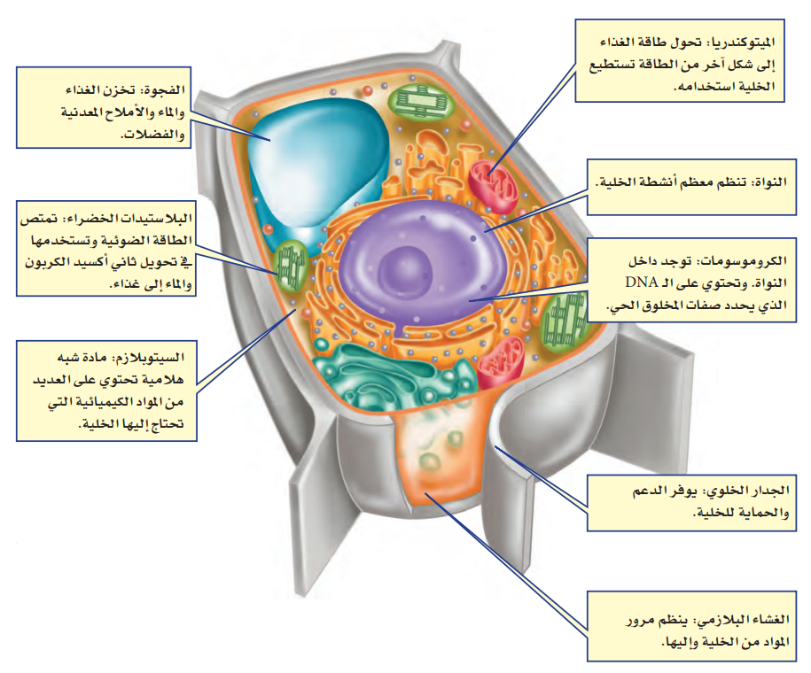
عضيـــات الخليــــــة النباتيــــــة
5
6
3
7
4
8
1
2

Slide 19
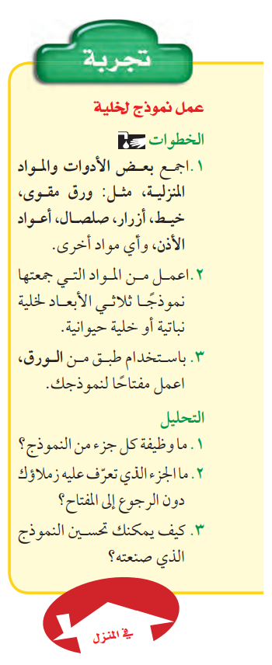
عزيزتي الطالبة :
التجربة التي أمامك تعد مهمة أدائية ، من فضلك نفذيها خلال أسبوع بمفردك أو مع زميلتك.

Slide 20
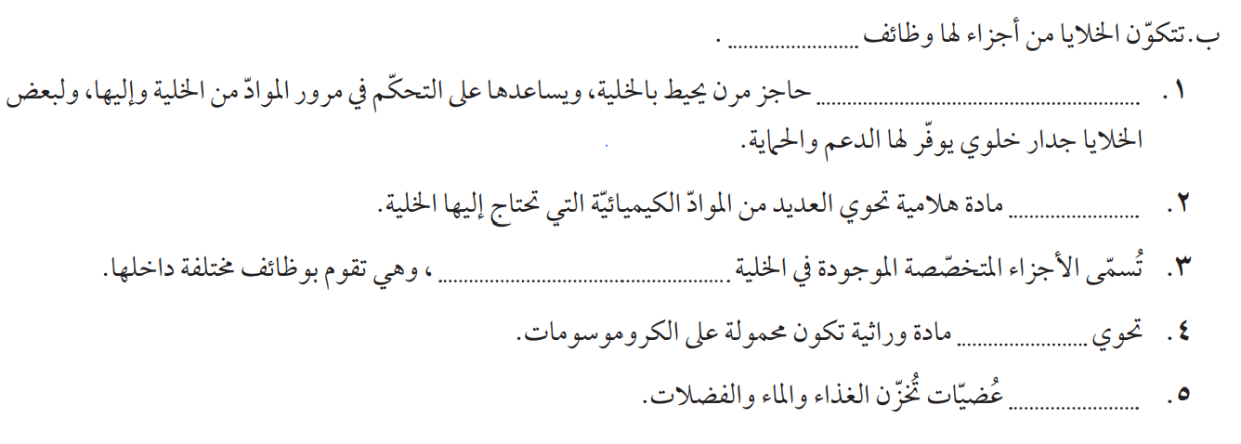
محددة
الغشاء البلازمي
السيتوبلازم
تقويم بنائي
العضيــــــــــات
النواة
الفجوات

Slide 21
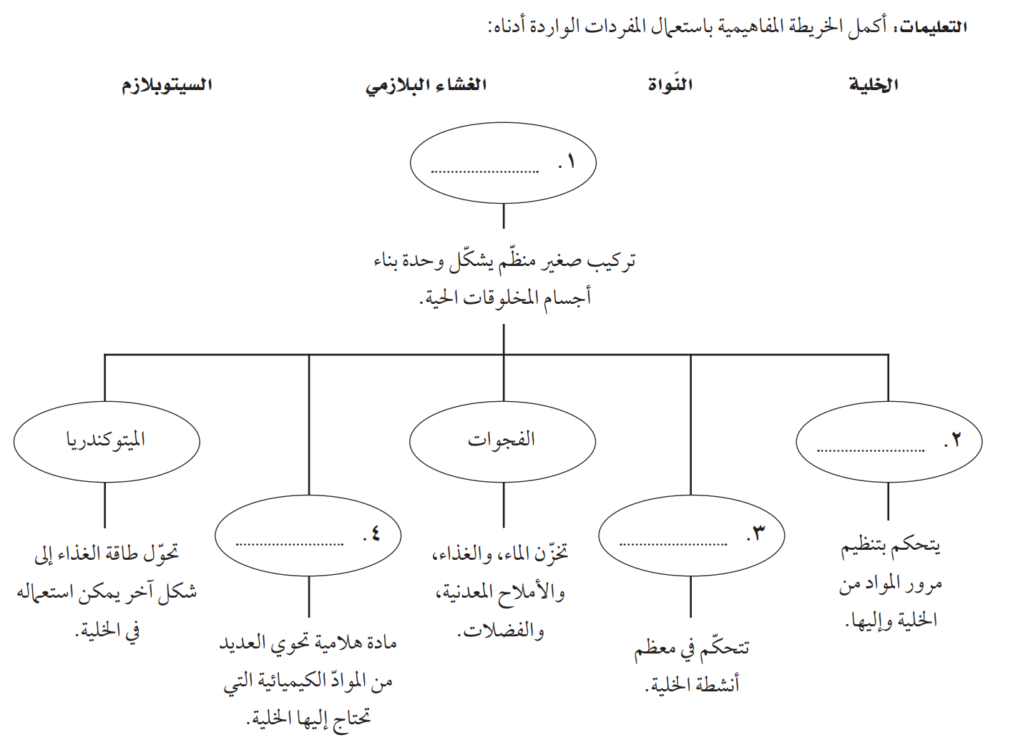

الخلية
الغشاء البلازمي
تقويم بنائي
السيتوبلازم
النواة
مركب الـ DNA

Slide 22
قارني بين الخلية النباتية والخلية الحيوانية من حيث وجود العضيات أو عدم وجودها.
الخلية النباتية | وجه المقارنة | الخلية الحيوانية
 | الجدار الخلوي
 | الغشاء البلازمي
 | النواة
 | الميتوكندريا
 | الفجوات
 | البلاستيدات الخضراء
 | السيتوبلازم
لا يوجد جدار خلوي
يوجد جدار خلوي
يوجد غشاء بلازمي
يوجد غشاء بلازمي
يوجد نواة
يوجد نواة
توجد ميتوكندريا
توجد ميتوكندريا
يوجد وحجمها صغير
يوجد وحجمها كبير
لا يوجد بلاستيدات خضراء
توجد بلاستيدات خضراء
يوجد سيتوبلازم
يوجد سيتوبلازم

Slide 23
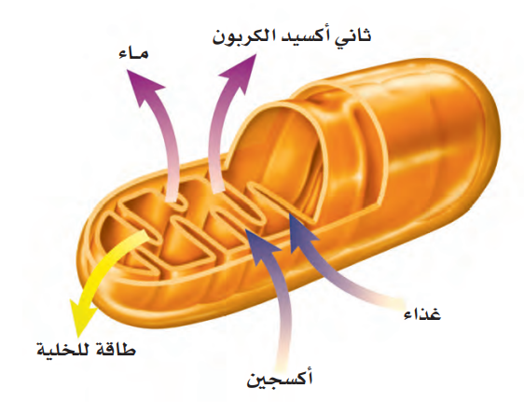
الطاقـــــــــــــة وَ الخليــــــــــــــة
الخلايا الحية * ماعدا البكتيريا * تحتوي على عضية تسمى الميتوكندريا.
يحدث داخل الميتوكندريا عملية تسمى التنفس الخلوي
يعرف التنفس الخلوي: سلسلة من التفاعلات الكيمائية تحول الطاقة المختزنة بالغذاء إلى شكل طاقة جديد ومواد أخرى.
معادلة التنفس الخلوي
غذاء + أكسجين طاقة + ثاني أكسيد الكربون + ماء

Slide 24
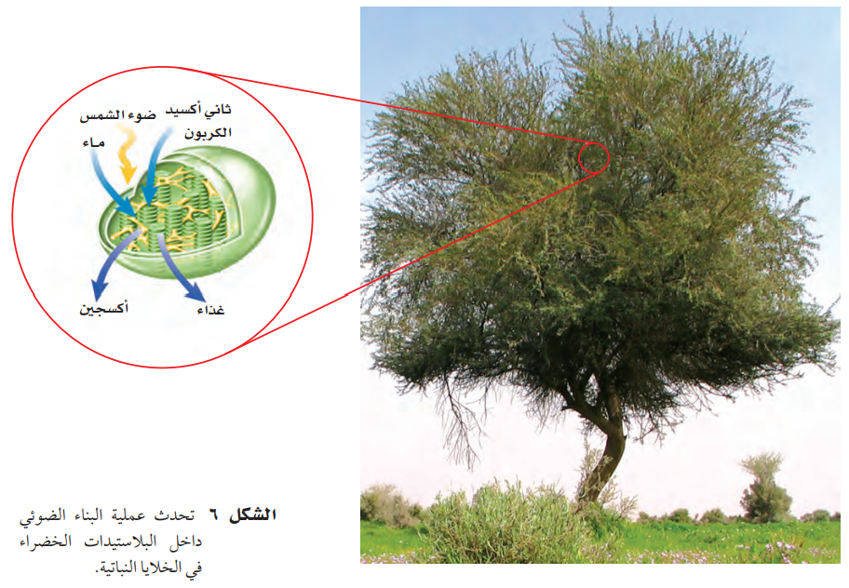

الطاقـــــــــــــة وَ الخليــــــــــــــة
تصنع النباتات والطحالب وبعض أنواع البكتيريا غذاءها بنفسها بعملية تسمى البناء الضوئي.
تحدث عملية البناء الضوئي بالبنات داخل عضية خضراء متخصصة تسمى البلاستيدات الخضراء.
تكثر البلاستيدات الخضراء في الأوراق وتكسبها اللون الأخضر.
معادلة البناء الضوئي
ثاني أكسيد الكربون + مـــــــــــاء غذاء + أكسجين
( من الهواء ) ( من التربة)

Slide 25
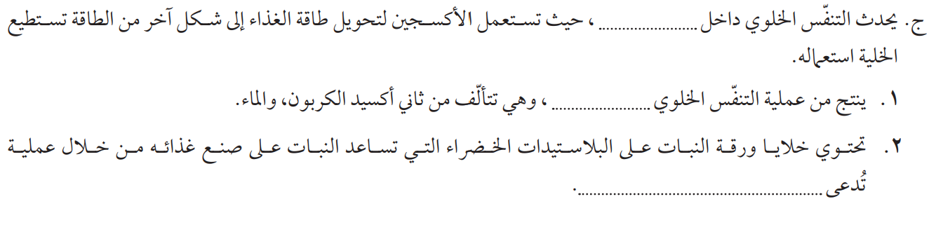
الميتوكندريا
فضــــــــلات
تقويم بنائي
البناء الضوئـــــــــي

Slide 26

فيديو مراجعة شاملة للدرس

